Slide 1

JAVA BOOTCAMP
FOLKSDEV
Genel Tekrar + Algoritma Çözümlemeleri

Slide 2



Hakkımda
İ. Başar YARGICI
github.com/basarYargici
linkedin.com/in/ibrahimbasaryargici

Slide 3
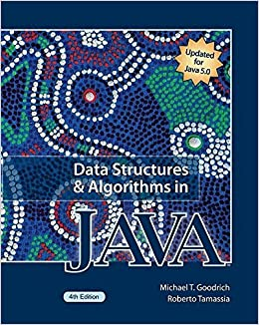




Faydalanılan kaynaklar
Oracle Docs
Wikipedia
Geeks for Geeks

Slide 4
İçerik
Genel Tekrar Part-1
1
Genel Tekrar Part-2
2
Algoritma Çözümlemeleri
3
Veri Tipleri, Değişkenler, Kullanıcıdan Girdi (Input) Alınması ve Çıktı (Output) verilmesi, Temel Operatörler, Koşul Ifadeleri [Conditional Statements(if-else, switch case)] ve Kahoot-1
Döngüler [Loops (while, do-while, for, for-each)] ve Metodlar(Methods-Functionals-Procedures)
Öğrendiklerimizi Pekiştirmek Amacı ile Özenle Seçilmiş Algoritmaların Çözümü ve Kahoot-2

Slide 5
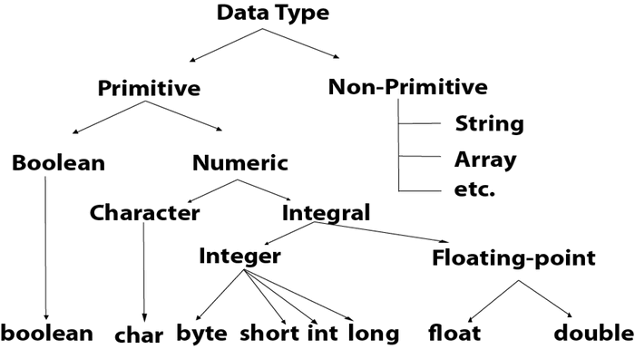




Veri Tipi Nedir?

Slide 6
Veri Tipi-Türü (Data Type)
Veri türü, bilgisayar programlamasının tür sisteminde veriyi açıklamak üzere kurulmuştur.
Bir veri türü, temsil etmeyi, yorumlamayı ve algoritmaları veya bilgisayar belleğini veya diğer yapılarını tanımlar.
Kaynakça: https://tr.wikipedia.org/wiki/Veri_tipi

Slide 7
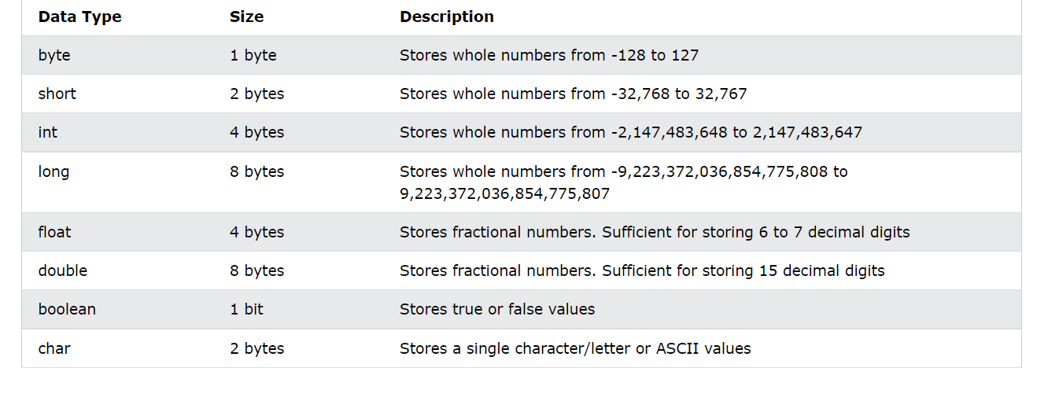
İlkel(Primitive || Base Types) Veri Tipleri

Slide 8
Örnek Zamanı –> ../Base.java
Gösterilen kod Github hesabımızda paylaşılmıştır ya da paylaşılacaktır.
Bu ders ile ilgili repository’i göremiyorsanız Discord üzerinden
BOOTCAMP -> #soru-cevap
kanalına yazmanızı rica ediyorum.
github.com/folksdev

Slide 9
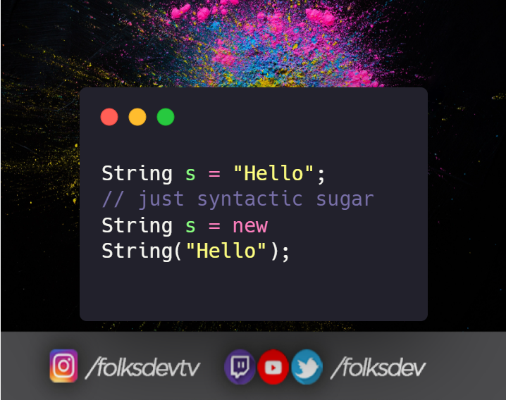
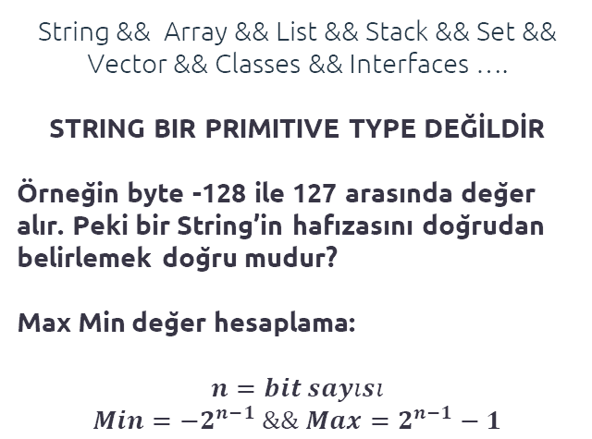
İlkel Olmayan(Non-Primitive) Veri Tipleri
String && Array && List && Stack && Set && Vector && Classes && Interfaces ….
STRING BIR PRIMITIVE TYPE DEĞİLDİR
Örneğin byte -128 ile 127 arasında değer alır. Peki bir String’in hafızasını doğrudan belirlemek doğru mudur?
Max Min değer hesaplama:
$$n=bit sayısı$$
$Min={−2}^{n−1} \&\& Max=2^{n−1}−1$

Slide 10
Primitive tip değişkeni olan her veri tipinin bir değeri vardır. Ancak bir Non-Primitive tip değişkenin default değeri «null»’dır!
X degisken = (Is x Primitive type) ? DefaultValue : null
(Discord kanalımızda sorulan soru üzerine ufak bir hatırlatma: Ternary representation)
(Kanalımıza katılmak için: https://discord.gg/folksdev)

Slide 11
Java’da Input-Output
Java’da I/O’ ya girmeden önce bilgisayarda I/O nedir bunu bilmeliyiz.
Girişler(Input), değişik birimlerden alınan sinyallerdir.
Çıkışlar(Output) ise bu birimlere gönderilen sinyallerdir.
G/Ç cihazları bir kullanıcı veya başka sistemler tarafından bilgisayar ile bağlantı kurabilmek için kullanılır.
Örnek olarak, klavye ve fare bilgisayarın giriş aygıtlarıdır. Ekran ve yazıcı ise bilgisayarın çıkış cihazlarıdır.
Kaynakça: https://tr.wikipedia.org/wiki/Giriş/çıkış

Slide 12
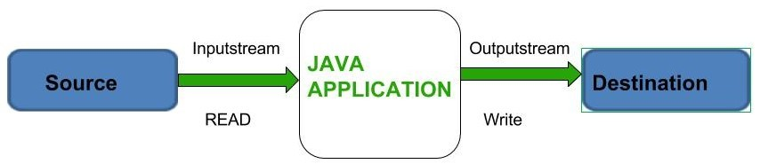
Java’da Input-Output
Input noktalarından birkaçı:
Kullanıcı
Dosya
Veritabanı
Tarayıcı
Internet
…
Output noktalarından birkaçı:
Ekran
Dosya
Veritabanı
Yazıcı
Internet
…
Kullanacağımız yöntemlerden (ileri zamanlarda bunlara sınıf diyeceğiz)hazır sınıflardan birkaçı:
Scanner
FileInputStream (dosyadan okumak)
FileReader (dosyadan okumak)
BufferedWriter (dosyaya yazmak )
…
Kaynakça: GeeksforGeeks –> https://bit.ly/3oy85yY

Slide 13
Örnek Zamanı –> ../InputOutput.java
Gösterilen kod Github hesabımızda paylaşılmıştır ya da paylaşılacaktır.
Bu ders ile ilgili repository’i göremiyorsanız Discord üzerinden
BOOTCAMP -> #soru-cevap
kanalına yazmanızı rica ediyorum.
github.com/folksdev

Slide 14
Temel Operatörler (Operators)
Operatör Nedir?
Programlama dillerinde tek başlarına herhangi bir anlamı olmayan ancak programın işleyişine katkıda bulunan karakter ya da karakter topluluklarına operatör denir.
Kaynakça: https://tr.wikibooks.org/wiki/C_Sharp_Programlama_Dili/Operatörler

Slide 15
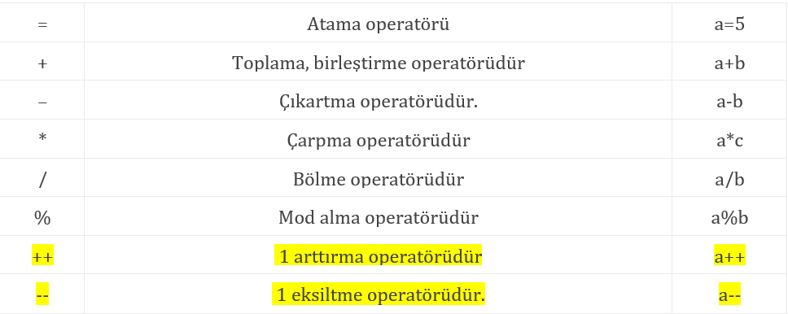

Slide 16
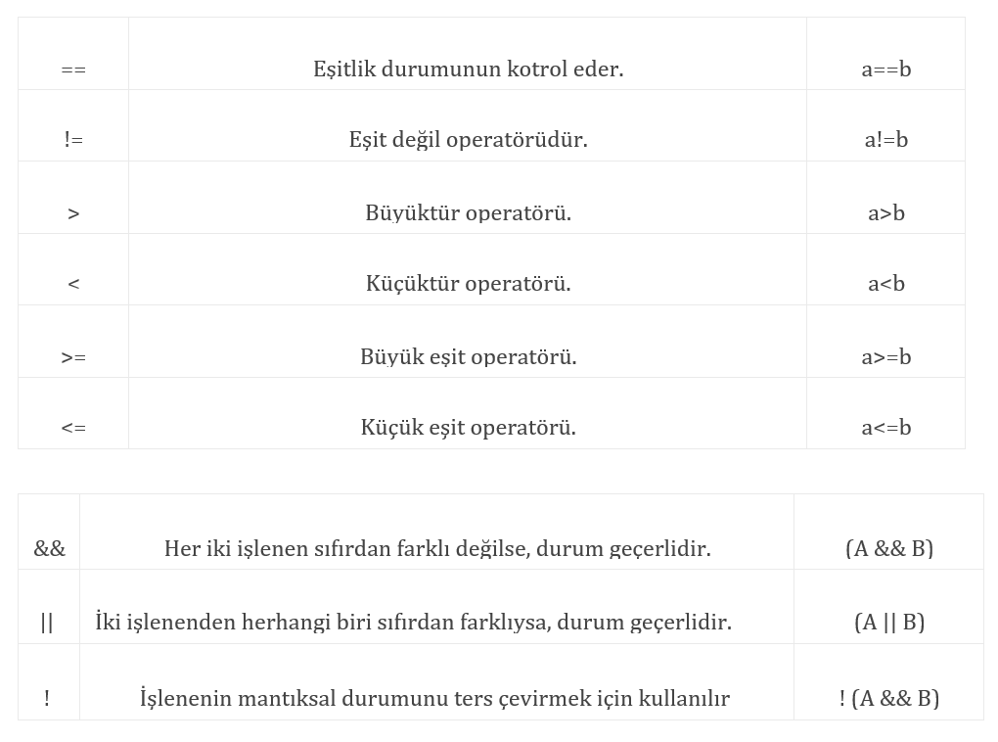

Slide 17
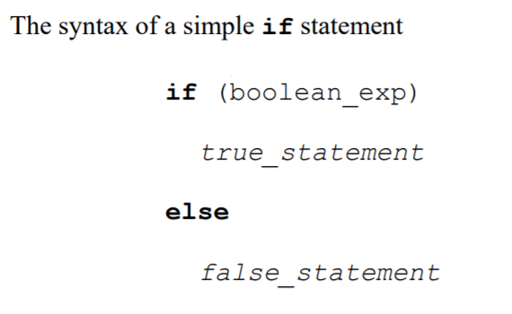
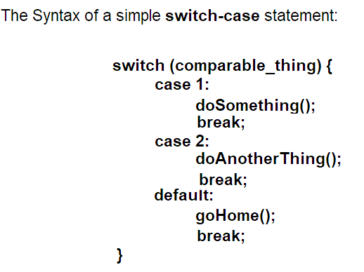
Koşul Operatörleri
Koşul operatörleri isminden de anlaşılabileceği gibi bir koşul sağlanıyor ise yapılması gerekenleri belirten yapılardır.
Kaynakça: Data Structures and Algorithms in Java by Goodrich and Tamassia

Slide 18
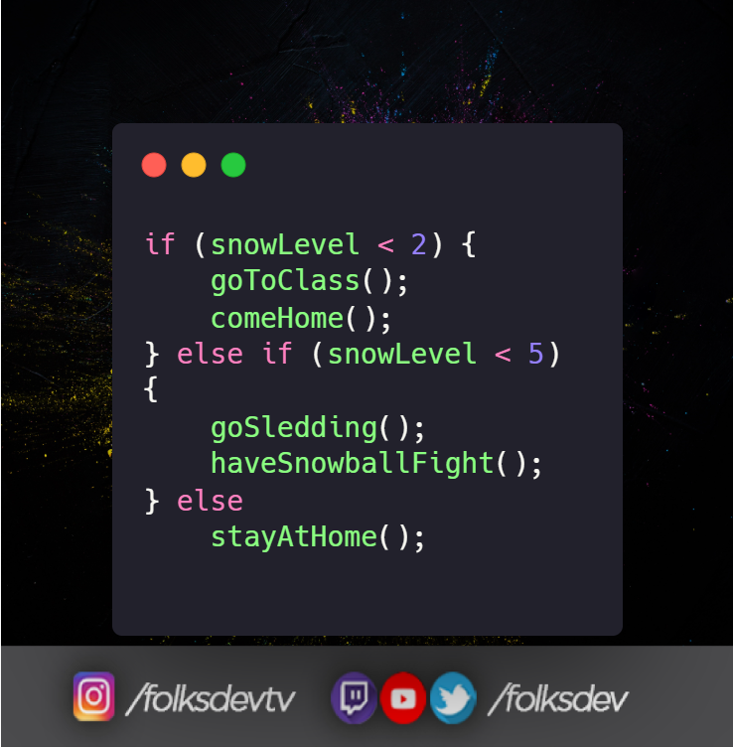
Ödev: Bunu switch case ile yazabilir miyiz, cevap evet ise nasıl yazarız

Slide 19

Switch, byte, short, char ve int primitive tipleri ile çalışır. Bunların haricinde Enumlar, String ve primitive tipleri çevreleyen Character, Byte, Short ve Integer classları özel kullanılabilir classlardır.
Kaynakça: Oracle Docs -> https://bit.ly/3ovavyj

Slide 20
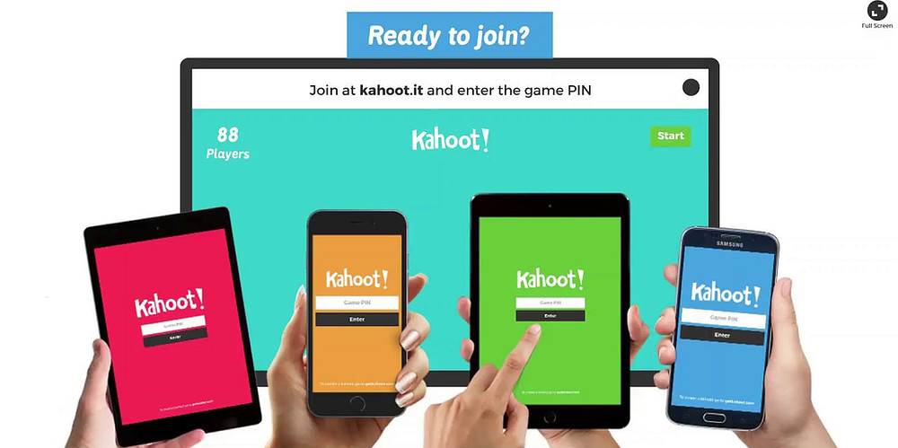


Kahootluyoruz!

Slide 21
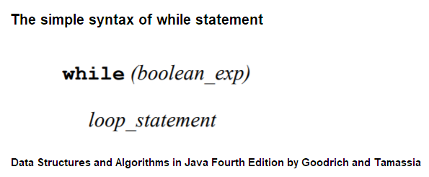
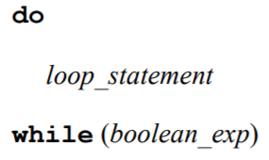
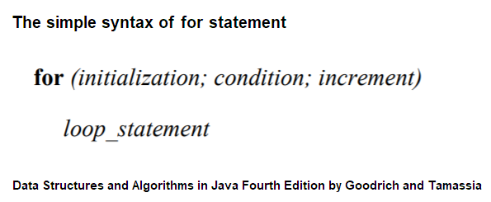
Döngüler(Loops)
Döngüler bir koşul sağlandığı sürece işlemin tekrar tekrar yapılmasını sağlayan yapılardır.
Kaynakça: Data Structures and Algorithms in Java by Goodrich and Tamassia

Slide 22
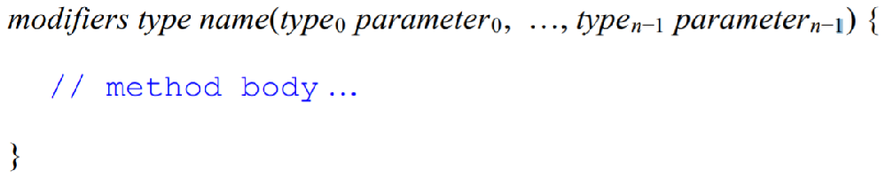
Metodlar(Methods-Functionals-Procedures)
Belirli bir amaç doğrultusunda yazılan(performs a specific task)
Kod kullanılabilirliğini sağlayan(reusability, write a method once and use it many times)
Modifikasyonu ve okunabilirliği arttıran (maintainable and readable)
kod bloklarına metod ya da fonksiyon denir. Metodlar çağrıldığında çalışır.
Kaynakça: Data Structures and Algorithms in Java by Goodrich and Tamassia

Slide 23
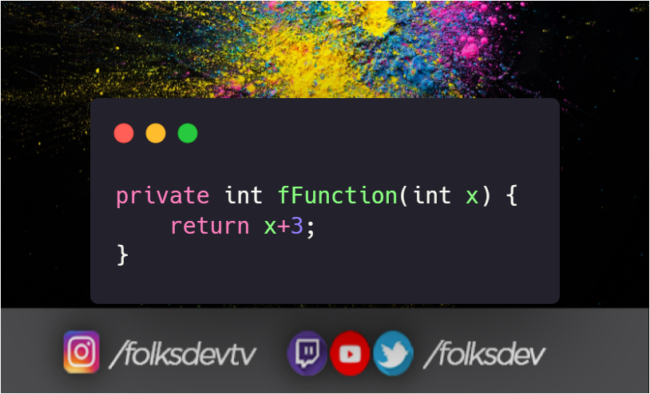

Metodlar(Methods-Functionals-Procedures)
Math
JAVA
$F\left(x\right)=x+3$

Slide 24
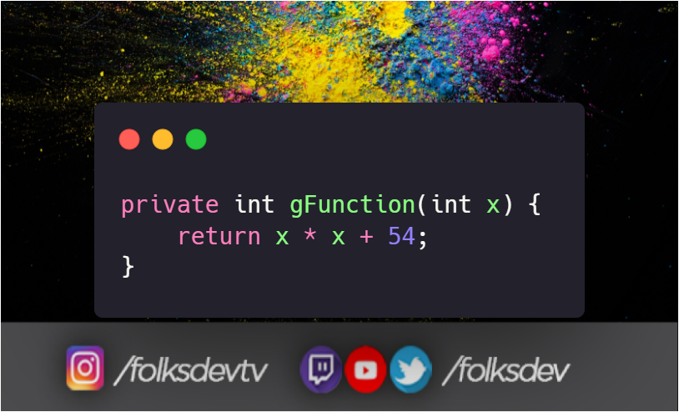

Metodlar(Methods-Functionals-Procedures)
Math
JAVA
G$\left(x\right)=x^{2}+54$

Slide 25
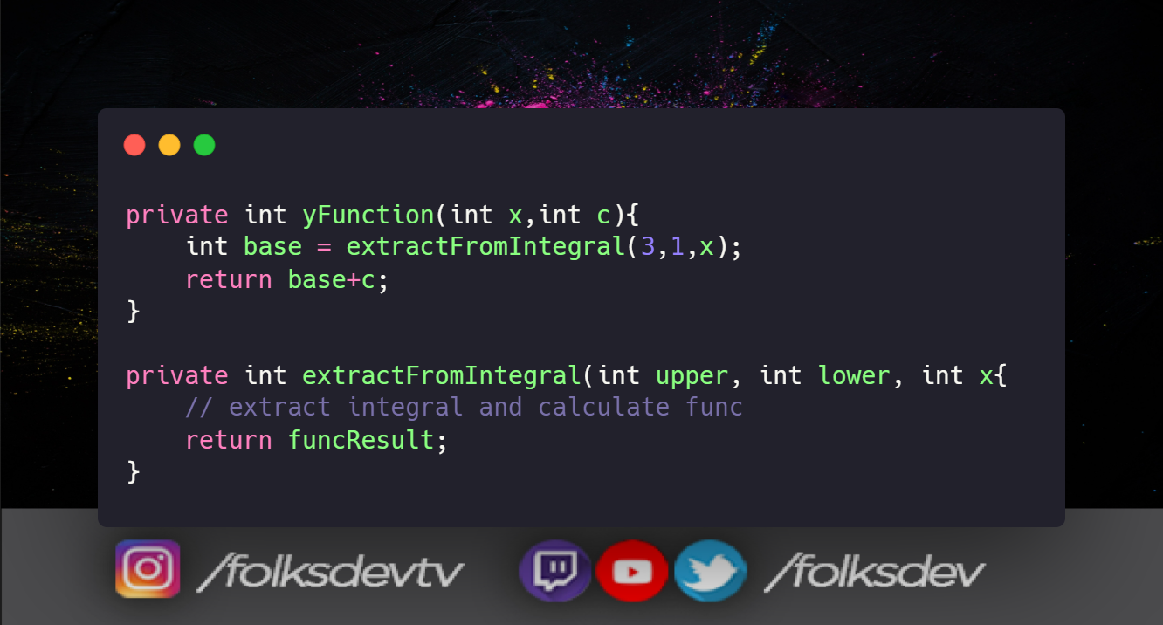
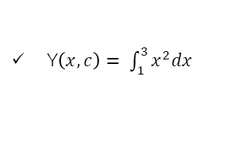
Metodlar(Methods-Functionals-Procedures)
Math
JAVA
Y$\left(x,c\right)= \int_{1}^{3}{x^{2}dx}$

Slide 26
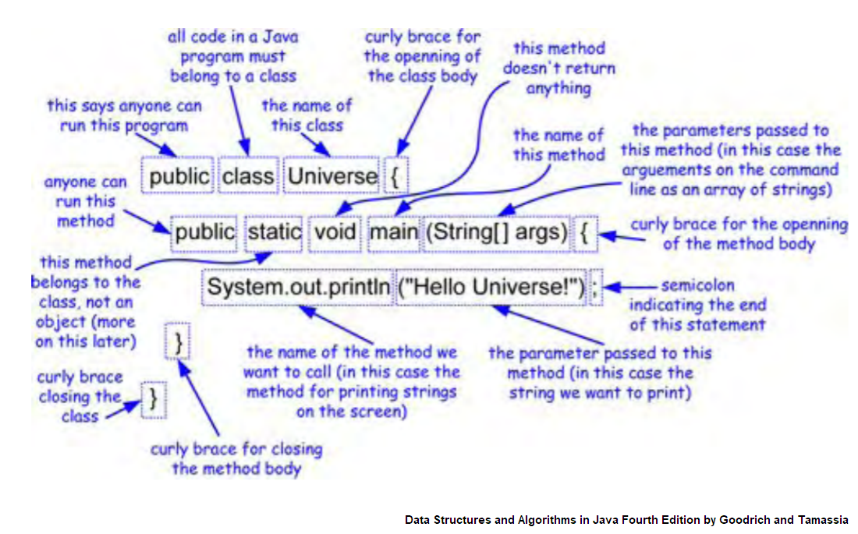
Kaynakça: Data Structures and Algorithms in Java by Goodrich and Tamassia

Slide 27
Örnek Zamanı –> ../Diamond.java
Gösterilen kod Github hesabımızda paylaşılmıştır ya da paylaşılacaktır.
Bu ders ile ilgili repository’i göremiyorsanız Discord üzerinden
BOOTCAMP -> #soru-cevap
kanalına yazmanızı rica ediyorum.
github.com/folksdev

Slide 28
Örnek Zamanı –> ../While.java && ../TrickyWhile.java
Gösterilen kod Github hesabımızda paylaşılmıştır ya da paylaşılacaktır.
Bu ders ile ilgili repository’i göremiyorsanız Discord üzerinden
BOOTCAMP -> #soru-cevap
kanalına yazmanızı rica ediyorum.
github.com/folksdev

Slide 29
Kahootluyoruz!

Slide 30
Teşekkürler!
Şimdi Soru-Cevap Zamanı...

